Slide 2
УРОКИ АНГЛИЙСКОГО ЯЗЫКА
Традиционные
Нетрадиционные

Slide 3
Освоение иностранного языка
Развитие индивидуальности каждого ребёнка;
Использование разнообразных приёмов и технологий;
Соответствие требованиям ФГОС;
Инновационная образовательная среда;
ИНТЕРАКТИВНЫЕ МЕТОДЫ ОБУЧЕНИЯ.

Slide 4
Тема выступления: «Интерактивные методы обучения на уроках английского языка»

Slide 5
Сравнение традиционного и интерактивного уроков
Традиционный урок | Интерактивный урок
«Учитель-ученик» | «Ученик-ученик»
Активны лидеры | Активны все учащиеся
Социально-ожидаемое мнение | Личное мнение
Учитель – «Носитель истины» | Самостоятельные выводы учащихся
Учебное пространство (внимание на учителя) | Учебное пространство (внимание друг на друга)

Slide 6
Интерактивные методы
Методы
Проекты
FISHBONE
Карусель
Кластер
Денотатнаякарта
Ментальная карта
INSERT

Slide 7
Алгоритм интерактивного урока: ВВЕДЕНИЕ В ЗАНЯТИЕ – ОСНОВНАЯ ИНТЕРАКТИВНАЯ ЧАСТЬ - ОБРАТНАЯ СВЯЗЬ
«Tell me and I forget. Teach me and I remember. Involve me and I learn.» «Скажи мне и я забуду, Научи меня и я запомню. Вовлеки меня и я пойму.» Benjamin Franklin

Slide 8
Введение в занятие
SUKSES SUCCESS نجاح ПОСПЕХ
УСПЕХ
FORTSCHRITT УСПІХ ÚSPĚCH
SUKCESO

Slide 9
Как добиться успеха в профессии?

Slide 10
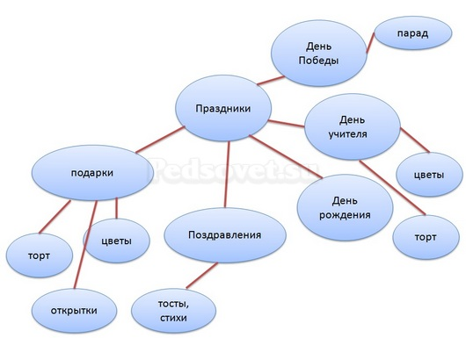
Сравните методы
Интерактивный метод(кластер)

Slide 12
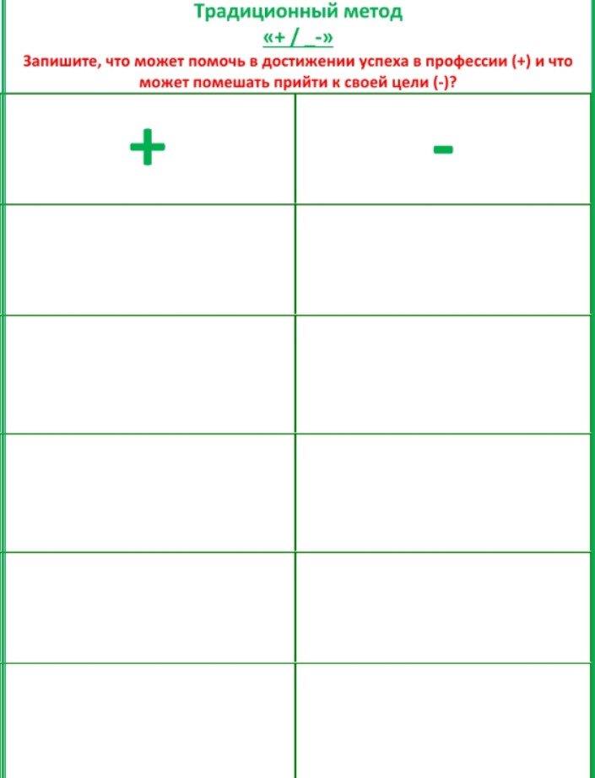

Slide 13
Live with intention!

